Slide 1
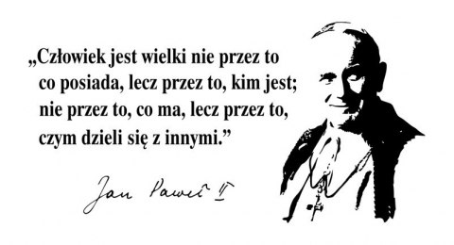
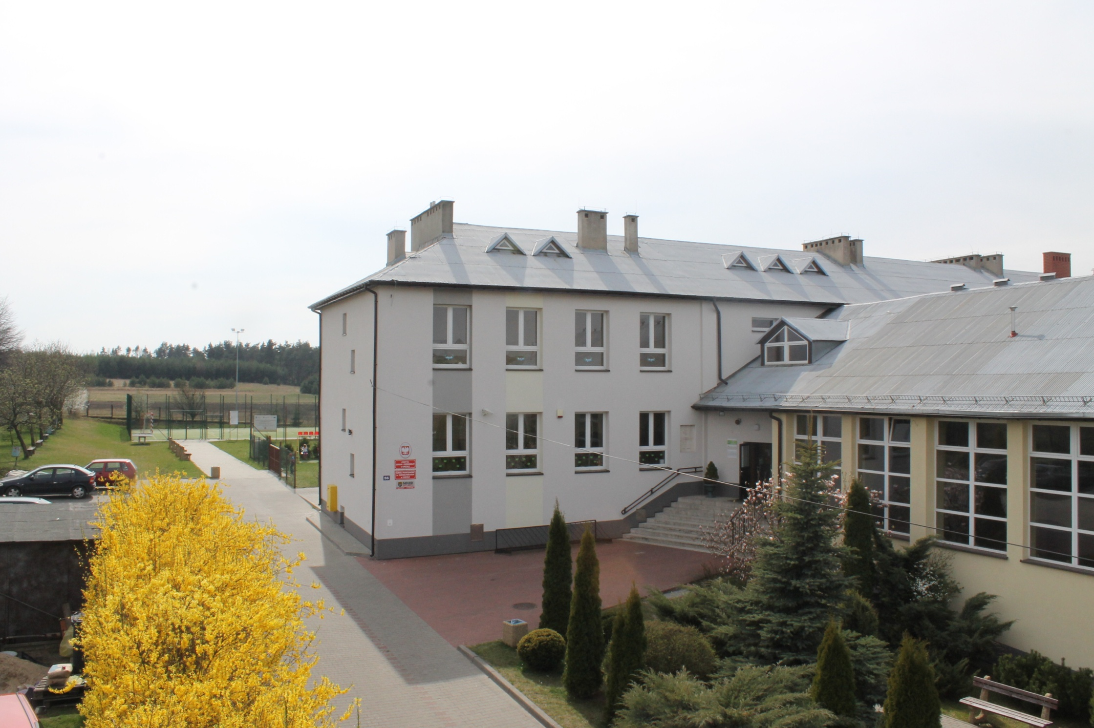
Szkolne Koło Wolontariatu Szkoła Podstawowa im. T. Kościuszki w Chechle

Slide 2
Wolontariusze z naszej szkoły w Przedszkolu „Na Skałce”

Slide 3
Good Deeds Day- Dzień Dobrych Uczynków

Slide 5
Dzieci – Dzieciom;Wolontariusze w Rodzinnym Domu Dziecka

Slide 6
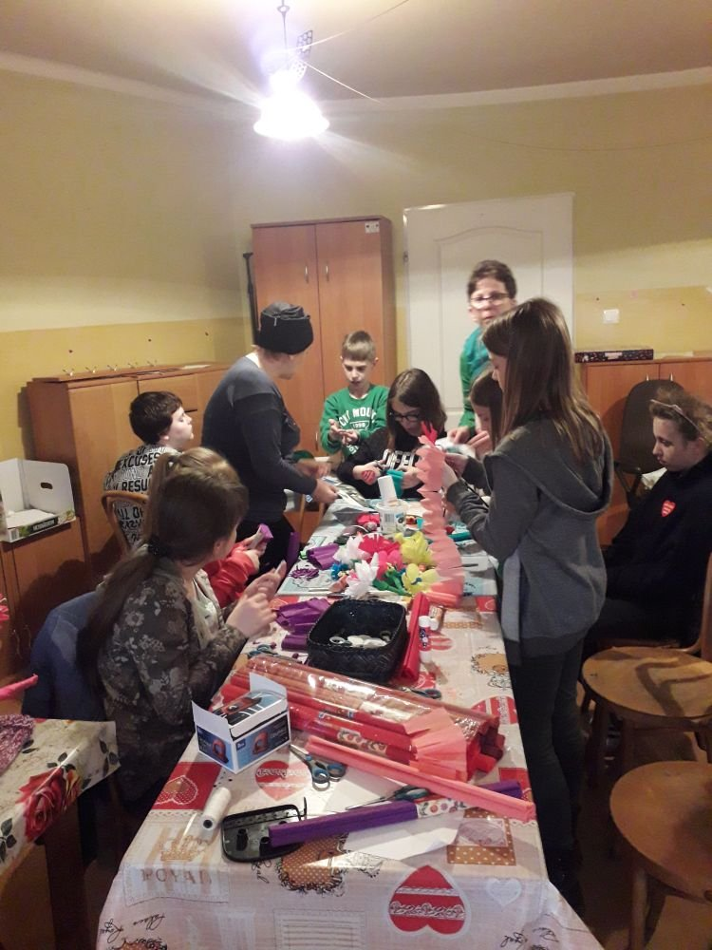

Slide 7
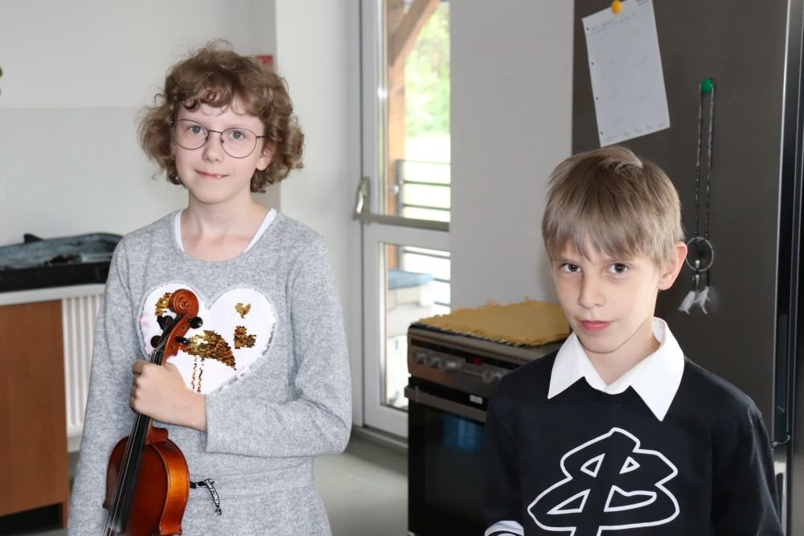

Slide 8
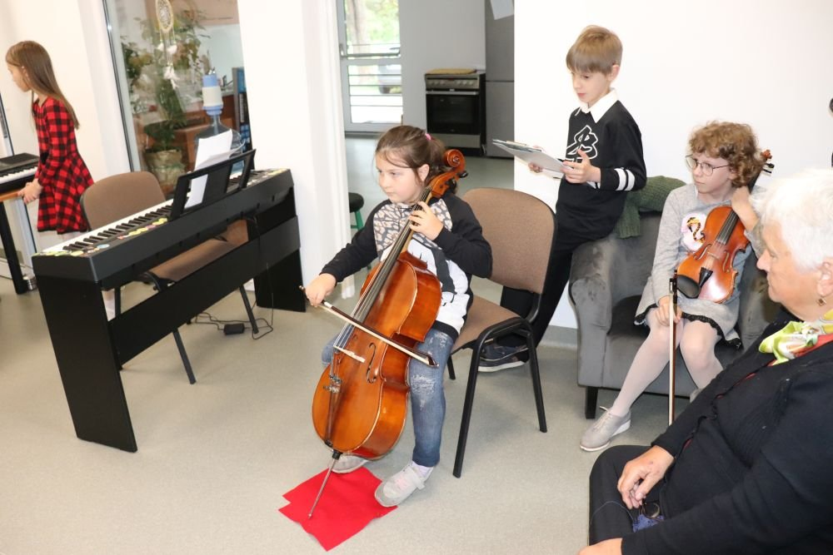

Slide 9
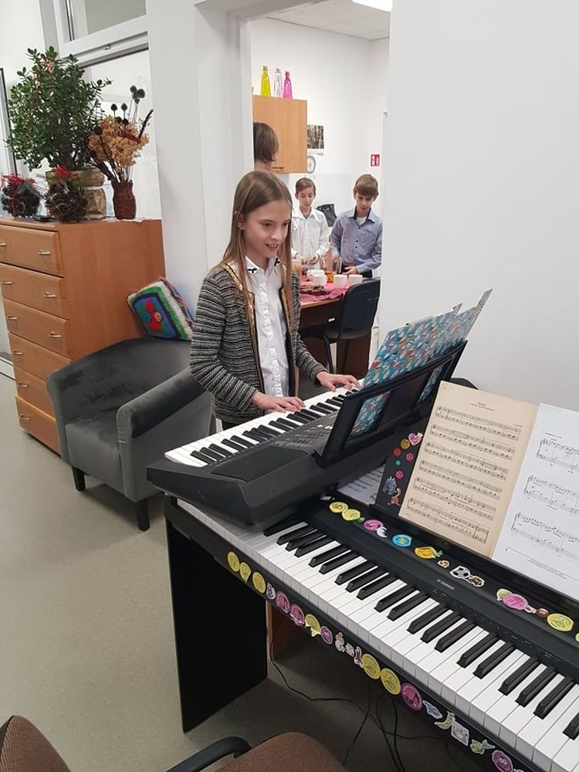
Nasza wolontariuszka podczas występu Domu Seniora

Slide 10
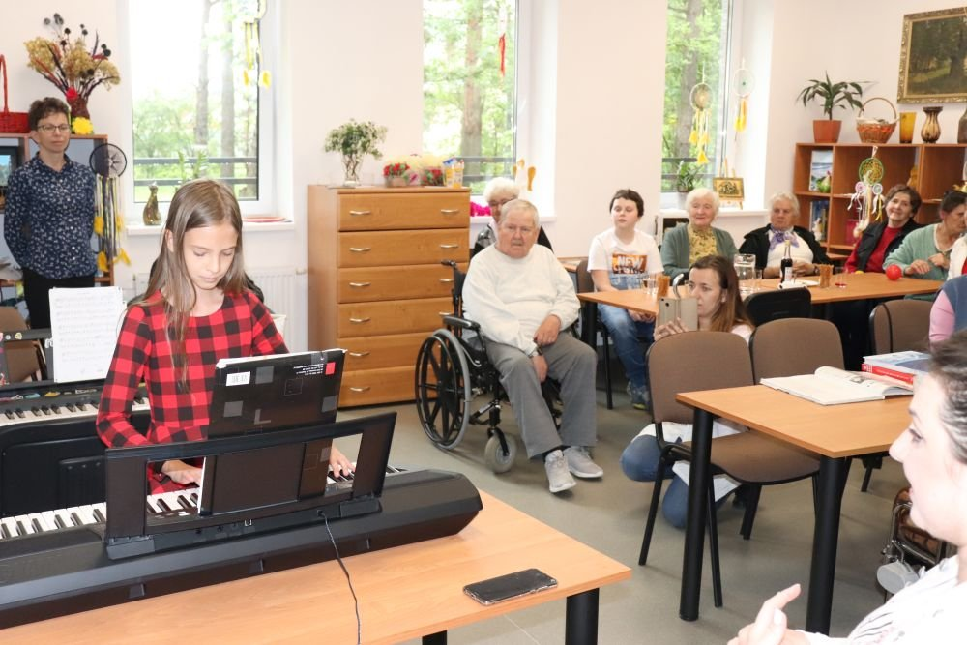

Slide 11
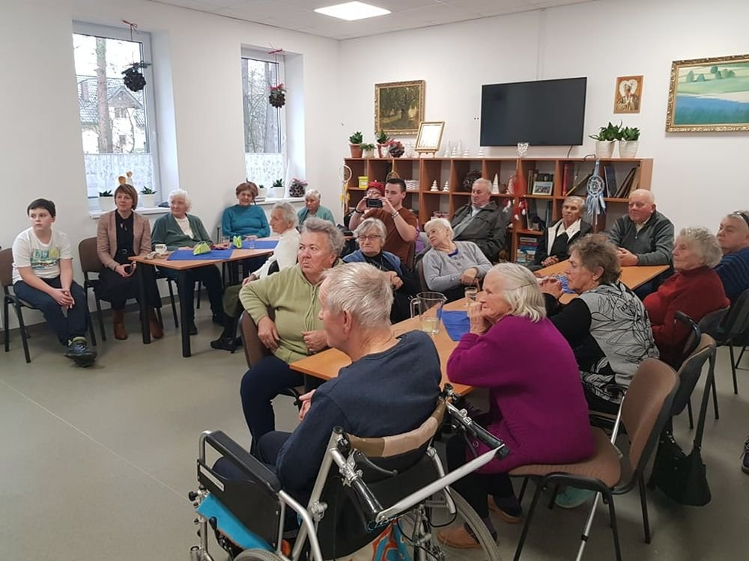
Seniorzy zasłuchani w nasze talenty…

Slide 12
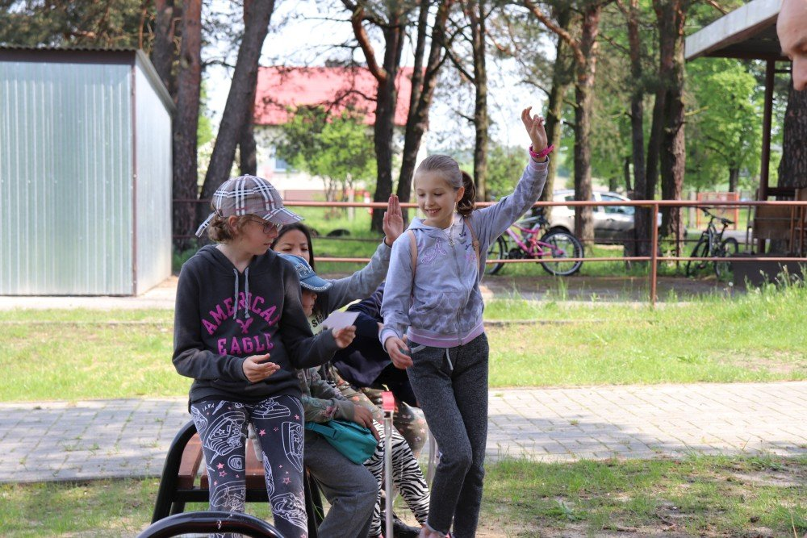
Wolontariusze na szkoleniu sportowo - obronnym

Slide 13
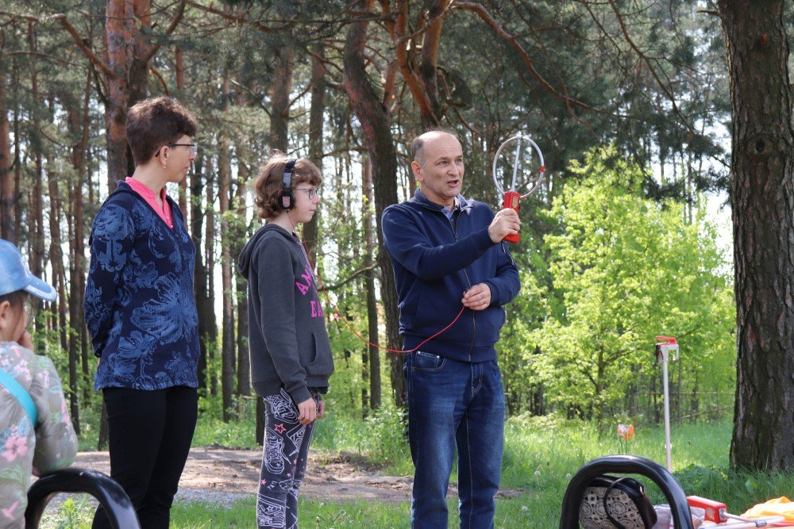

Slide 14
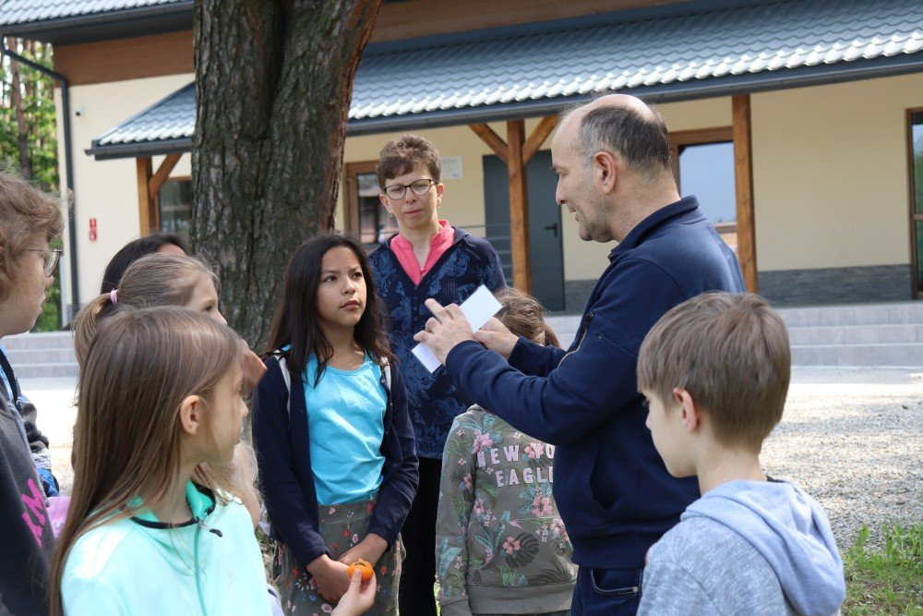

Slide 17
Misie - Ratownisie, pomagamy ofiarom przemocy

Slide 18
Profilaktyka uzależnień

Slide 19
Zwierzaki też czekają na pomoc – zbiórka na schronisko dla zwierząt

Slide 20
Źródła:
https://wolontari.at/baza-wiedzy/czym-jest-wolontariat/1
http://www.wolontariat-malopolska.pl/kim-jest-wolontariusz.html
http://www.parafia.chechlo.com.pl
Motyw muzyczny: Vangelis - Theme from Antarctica

Slide 21
Prezentację wykonała:
Magdalena Palska
Nauczyciel Zespołu
Szkolno – Przedszkolnego
w Chechle
Koordynator Szkolnego Koła Wolontariatu

